Slide 1
TRƯỜNG TIỂU HỌC QUẢNG TIÊN
CHÀO MỪNG QUÝ THẦY CÔ
VỀ DỰ GIỜ THĂM LỚP
Môn Tự nhiên và Xã hội lớp 3
Bài 5: HOẠT ĐỘNG KẾT NỐI VỚI CỘNG ĐỒNG (T1)
Giáo viên:……………………………………
Lớp: 3

Slide 3
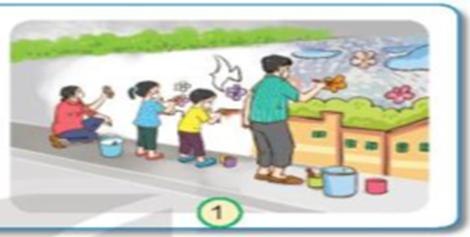
Thứ……ngày…..tháng…..năm…….
TỰ NHIÊN VÀ XÃ HỘI
Bài 5: HOẠT ĐỘNG KẾT NỐI VỚI CỘNG ĐỒNG (T1)
Em hãy quan các bức tranh và cho biết:
+ Mọi người trong hình 1 đang làm gì ?
+ Em đã tham gia hoạt động như vậy chưa ?
+ Em cảm thấy như thế nào khi tham gia các hoạt động như thế?

Slide 4
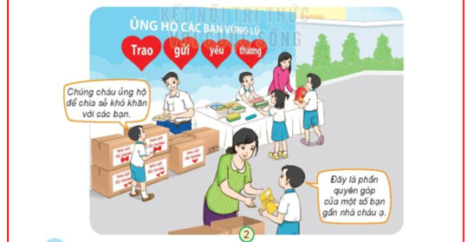
Thứ……ngày…..tháng…..năm…….
TỰ NHIÊN VÀ XÃ HỘI
Bài 5: HOẠT ĐỘNG KẾT NỐI VỚI CỘNG ĐỒNG (T1)
Hoạt động 1. Tìm hiểu các hoạt động ủng hộ của trường Minh, Hoa.
+ Các bạn đã tham gia hoạt động nào với cộng đồng là gì? Hãy mô tả hoạt động đó
+ Ý nghĩa của các hoạt động đó ?
+ Nhận xét sự sự tham gia của các bạn ?

Slide 5
Thứ……ngày…..tháng…..năm…….
TỰ NHIÊN VÀ XÃ HỘI
Bài 5: HOẠT ĐỘNG KẾT NỐI VỚI CỘNG ĐỒNG (T1)
Hoạt động 1. Tìm hiểu các hoạt động ủng hộ của trường Minh, Hoa.
Những hoạt động này là những hoạt động kết nối với cộng đồng.
Những hoạt đồng này thể hiên sự quan tâm, đùm bọc, yêu thương đồng bào bằng việc giúp đỡ, chia sẻ một phần của mình với những người có hoàn cảnh khó khăn hơn.

Slide 6
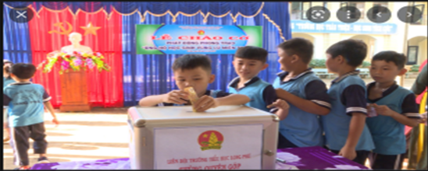
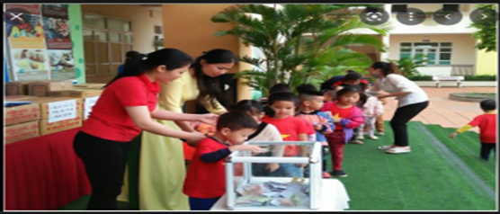
Thứ……ngày…..tháng…..năm…….
TỰ NHIÊN VÀ XÃ HỘI
Bài 5: HOẠT ĐỘNG KẾT NỐI VỚI CỘNG ĐỒNG (T1)
Một số bức tranh tham gia hoạt động kết nối cộng đồng

Slide 7
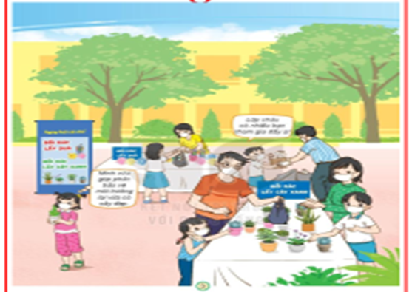
Thứ……ngày…..tháng…..năm…….
TỰ NHIÊN VÀ XÃ HỘI
Bài 5: HOẠT ĐỘNG KẾT NỐI VỚI CỘNG ĐỒNG (T1)
Hoạt động 2. Tìm hiểu các hoạt động của trường học
+ Em thấy gì trong bức tranh ?
+ Em hãy nhận xét sự tham gia của các bạn như thế nào ?
+ Những hành động tham gia cộng động sẽ có ý nghĩa gì ?

Slide 8
Thứ……ngày…..tháng…..năm…….
TỰ NHIÊN VÀ XÃ HỘI
Bài 5: HOẠT ĐỘNG KẾT NỐI VỚI CỘNG ĐỒNG (T1)
Hoạt động 3. Kể tên các và ý nghĩa của hoạt động kết nối với xã hội của trường học.
Kể tên những hoạt động kết nối với cộng đồng của trường em ?
Em đã tham gia hoạt động nào ? Em thích hoạt động nào nhất ? Vì sao ?

Slide 9
Thứ……ngày…..tháng…..năm…….
TỰ NHIÊN VÀ XÃ HỘI
Bài 5: HOẠT ĐỘNG KẾT NỐI VỚI CỘNG ĐỒNG (T1)

Slide 10
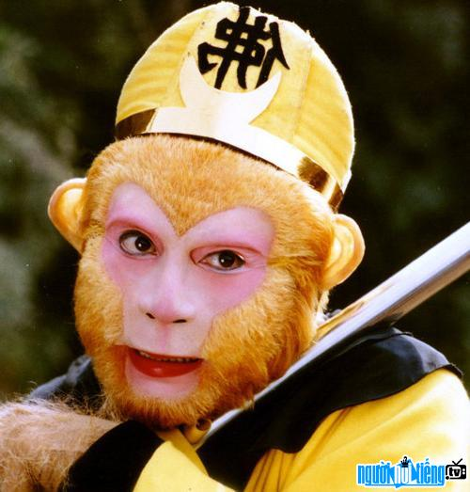
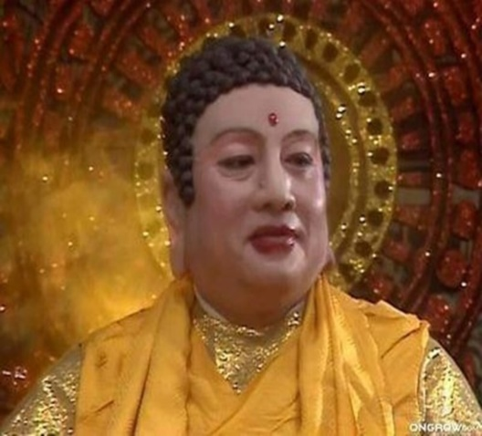
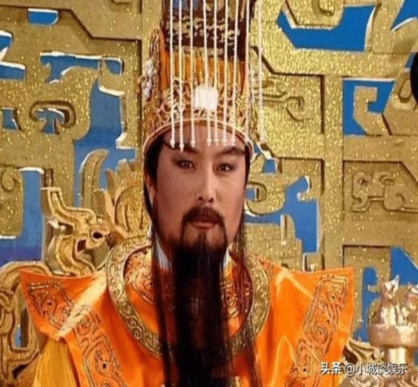
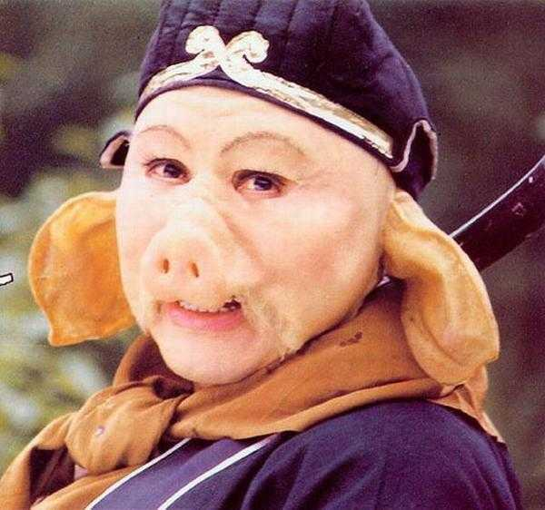
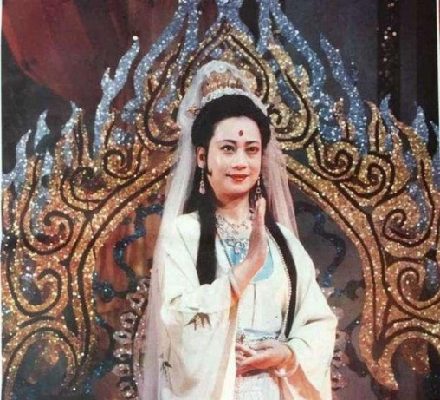
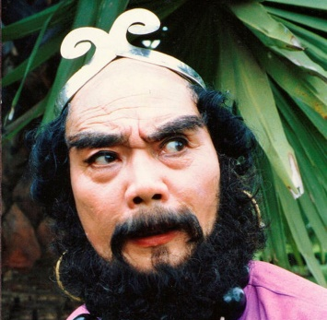
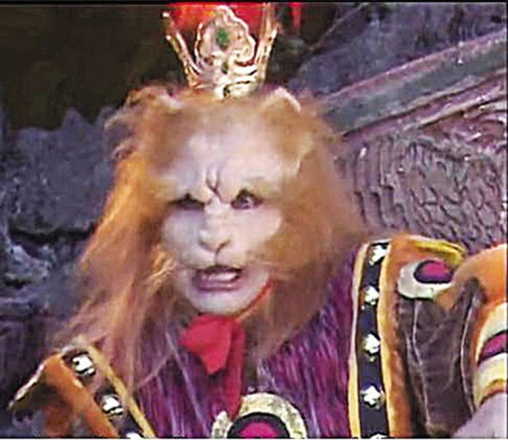
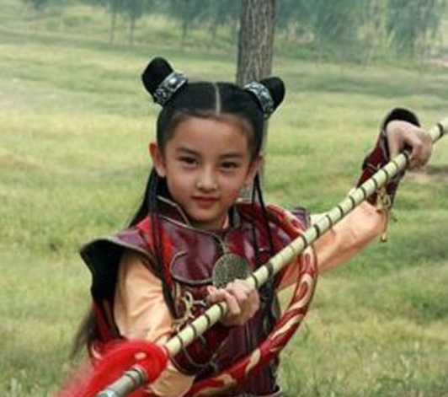
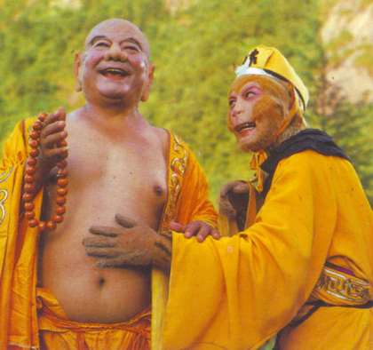
Thứ……ngày…..tháng…..năm…….
TỰ NHIÊN VÀ XÃ HỘI
TRÒ CHƠI: TÂY DU KÍ

Slide 11
XIN CHÂN THÀNH CẢM ƠN
QUÝ THẦY CÔ GIÁO VÀ CÁC EM

